Slide 1

蛋黄酥的制作工艺
郑州校区：宛鹤

Slide 2
目录
01.
02.
03.
蛋黄酥的起源
蛋黄酥课程需要的工具和原料
蛋黄酥准备工作细节
04.
05.
06.
蛋黄酥示范步骤及制作工艺流程
蛋黄酥课程拓展课的开展和展示
蛋黄酥操作要点及注意事项

Slide 3
01.蛋黄酥的起源
蛋黄酥的历史，要从酥皮开始讲起。
土耳其有种名叫SuBrei的古老点心，就是汉语“酥皮”的音译。
这种点心制作过程不难，于小麦面团中裹入油脂，经过反复折叠形成数百层面皮-油脂-面皮的分层。在加热的时候，面皮中的水分受高温汽化，形成了层次分明又香酥可口的酥皮。
这种点心，基本指向了酥皮最早的发源地--中亚。7世纪，阿拔斯王朝时期，酥皮就已初具雏形。在占据了中东、北非和西亚大部之后。751年，阿拉伯人在怛罗斯战役中战胜强大的唐帝国，因此获得了相当范围的耕地，也打通了通往南亚次大陆--印度的大门。
从此，原产自中亚的小麦粉遇上了黄油、糖浆、坚果、奶酪、肉桂这些辅材和香料沙特的椰枣酥、伊朗的波斯酥、摩洛哥的三角酥、希腊的妃乐酥都在那个时期诞生。13世纪，奥斯曼帝国继承了阿拉伯世界的衣钵并开始对基督教世界的东欧、南欧进行入侵，酥皮也被带到了这些地方。意大利的羊角可颂、千层酥、法国的拿破仑酥、酥皮汤、酥盒、英国的派皮再之后，欧洲崛起大航海的殖民浪潮来临，酥皮被欧洲人带到了全世界。
而酥点传到了中国最早接受殖民文化的澳门、香港、台湾等地后则发展出了蛋挞酥、萝卜酥、叉烧酥、皮蛋酥、凤梨酥，以及蛋黄酥无一例外的，它们融合了中国传统食材的精华。
中国人制作咸蛋的历史已逾千年，最早在南北朝就有江南人以盐水浸鸭蛋以保存的记载。北宋时，江苏高邮人秦观，以家乡的咸鸭蛋馈赠师友，这是中国饮食谱系中少有的腌制食物成为文人情趣的例子。清朝的袁枚，更是在他的《随园食单》里记录了官场应酬的宴席中，以切开的咸鸭蛋当成小菜飨客的模样。
在风云激变的1949，大量江南人来到了一水之隔的台湾。在制作咸鸭蛋之类的点心时，也融合了早就来到这里的酥皮，创制出了中式点心的代表作--蛋黄酥。

Slide 4
02.蛋黄酥课程需要的工具和材料
常用工具：一次性手套、料盆、电子秤、硅胶铲、烤盘、羊毛刷、擀面杖、面粉筛网、喷壶、耐高温油纸
材料--- 水油皮：中筋面粉210g、无盐黄油75g、水75g
干油酥：低筋面粉165g、无盐黄油92g
馅料：油性红豆沙360g（每个20克）、咸蛋黄（每个约16克）、白酒少许
装饰： 蛋黄液1个
黑芝麻（适量点缀）
此份量可以做18个

Slide 5
03蛋黄酥准备工作细节
教案、教学PPT
1
2
教学工具、材料
利用手机投屏多媒体播放示范课程
3
4
规范学生着装和坐姿、随堂笔记、检查学生个人实操工具手布等

Slide 6
蛋黄酥原材料解析
中筋面粉：蛋白质含量在9-11%，介于高粉和低粉之间，吸水率55%-60%，适合做中式面点，比如面条、饺子、饺子、油条。
低筋面粉：又称糕点专用粉，低筋粉、低粉，蛋白质含量低于9%，平均在8.5%左右，吸水率为48%-52%，蛋白质含量低，面筋质也较少，因此筋性亦弱，多用来做蛋糕、饼干、塔、派、等松软、酥脆的糕点。
油性豆沙：水分含量低，硬度高，保持期长，比水性豆沙多了炒制过程，把里面的水分炒干，里面加油，麦芽糖类的物质，适合做月饼、蛋黄酥。
红泥鸭蛋：红泥、白酒、食用盐、水包裹鸭蛋起保护作用，让鸭蛋在稳定的条件下充分吸收盐分并发酵，从容入味，红泥防止鸭蛋在腌制的过程中挤压裂缝，腌出的鸭蛋个个红心，蛋黄还溢油起沙，口感好，营养丰富。鸭蛋黄含有丰富的蛋白质、卵磷脂、维生素、红泥腌制的富含铁钙。适量食用可以为人体补充所需要的营养物质，促进大脑的发育、保护视力、提高免疫力。
中式酥皮又称开酥，起酥是指水油皮包入油酥后，经过擀卷形成相隔的酥皮面团。
首先起酥最好的是猪油，与黄油相比，猪油的延展性更好，因此也能够使表皮更好的起酥。其中猪油油脂肪含量高，酥皮容易操作。其次黄油，猪油具有一定的腥味，有些人并不是很能忍受，因此对于此类人群以及一些有饮食禁忌的人群来说可以选择黄油来制作，黄油奶香十足，定型好，适合快递。再次植物油，色拉油相对干一些，酥层质感较差。
包酥的手法：大包酥和小包酥，酥皮的呈现形态分为明酥和暗酥
大包酥：优点是操作简单效率高，缺点是酥层相对没那么均匀，层次少
小包酥：优点是酥层均匀，层次多，皮面光滑，不易破裂，缺点是速度慢，费工时，效率低。
明酥：是酥皮切口朝上包制，比如彩酥、紫薯酥、抹茶酥、酥层外露表面看见螺旋状的酥层。
暗酥：是看不到酥层，切开后看到层层起酥，比如蛋黄酥、鲜肉酥、鲜花饼。

Slide 7
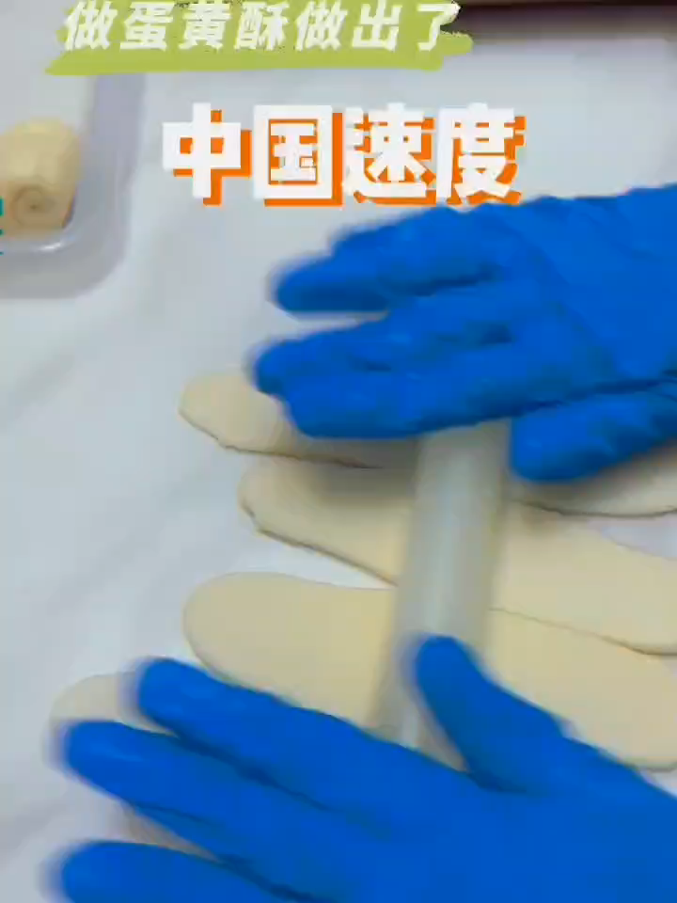

Slide 8
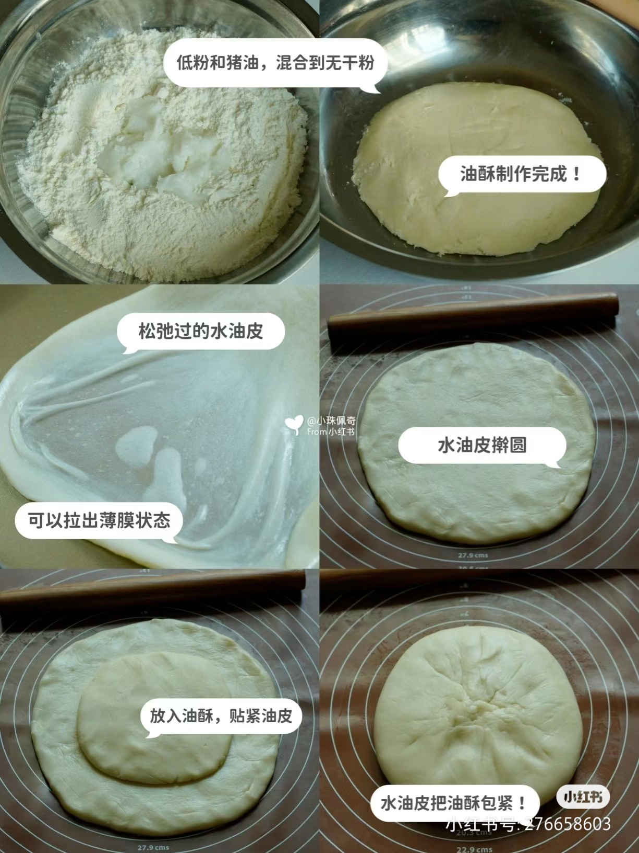
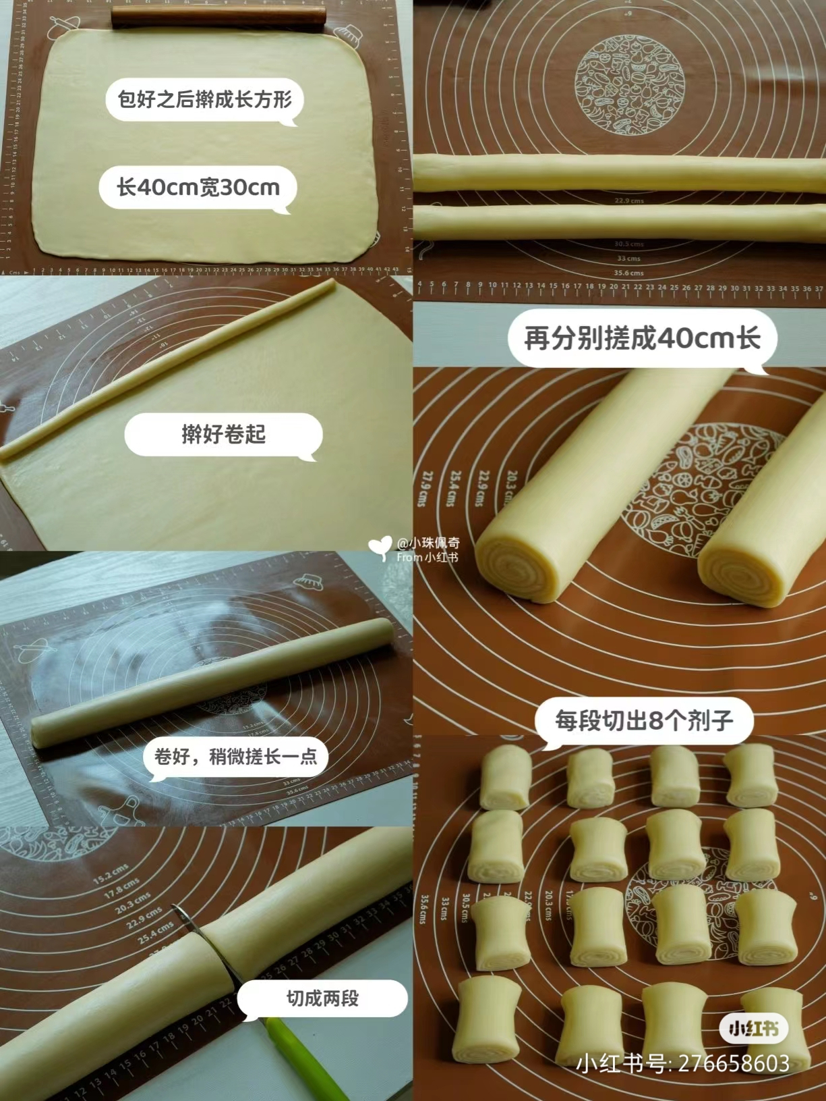
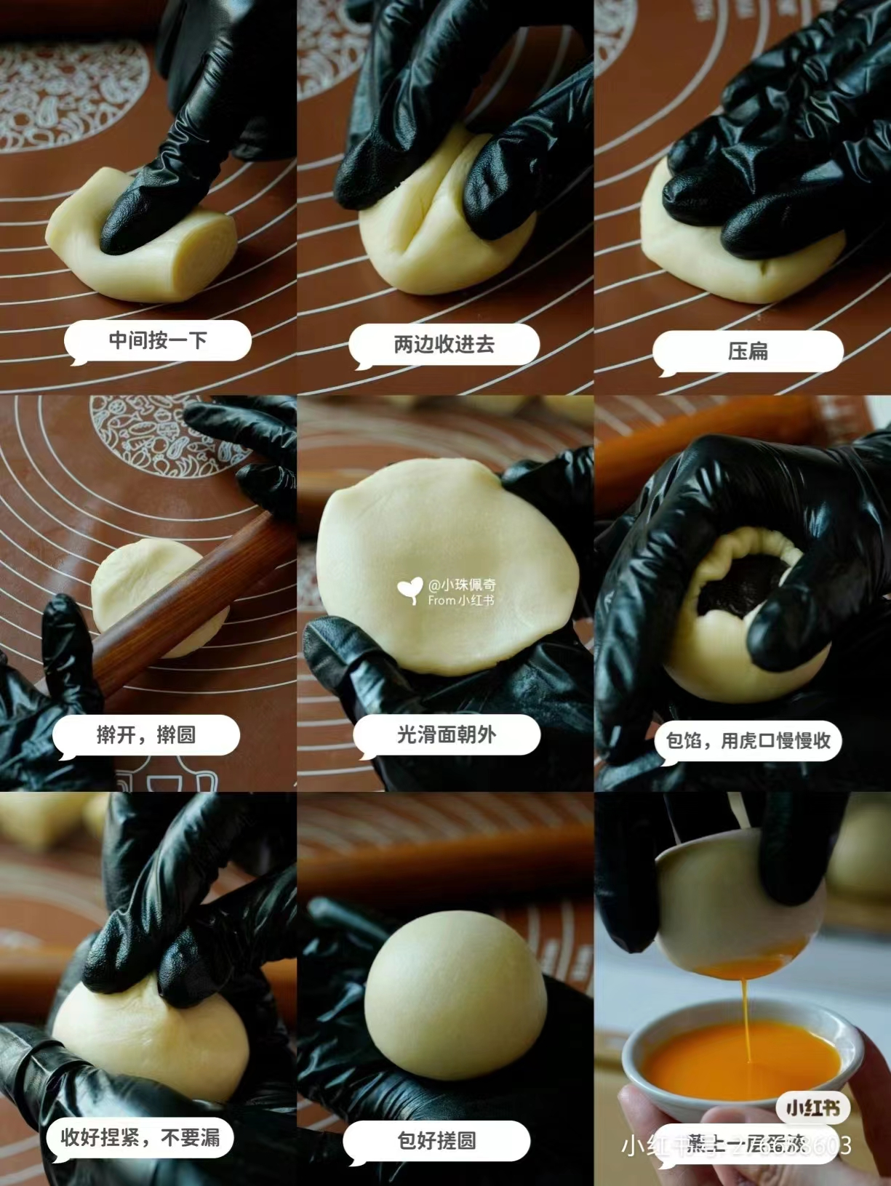
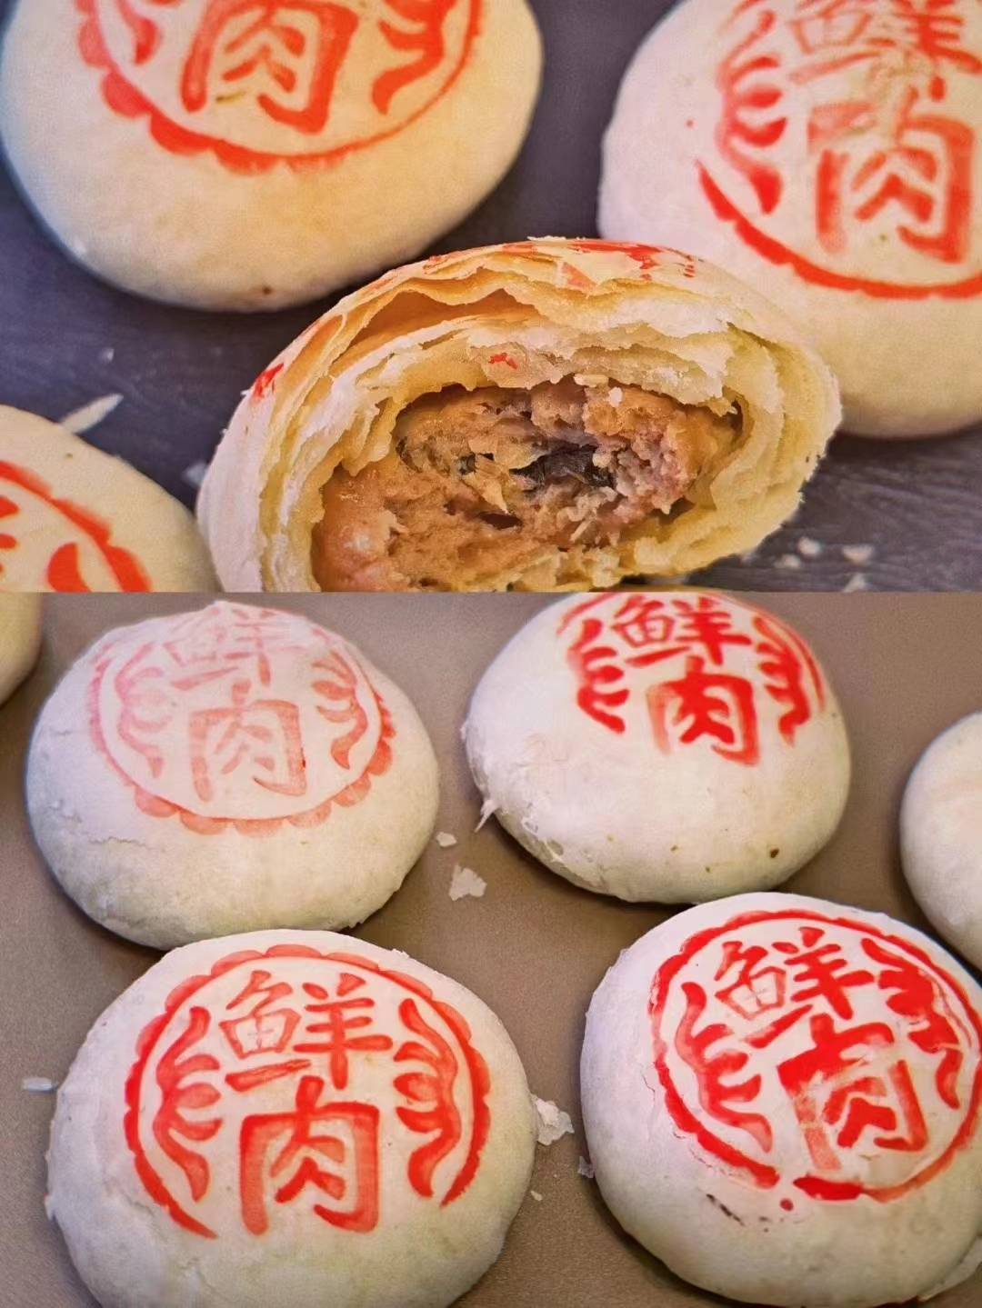
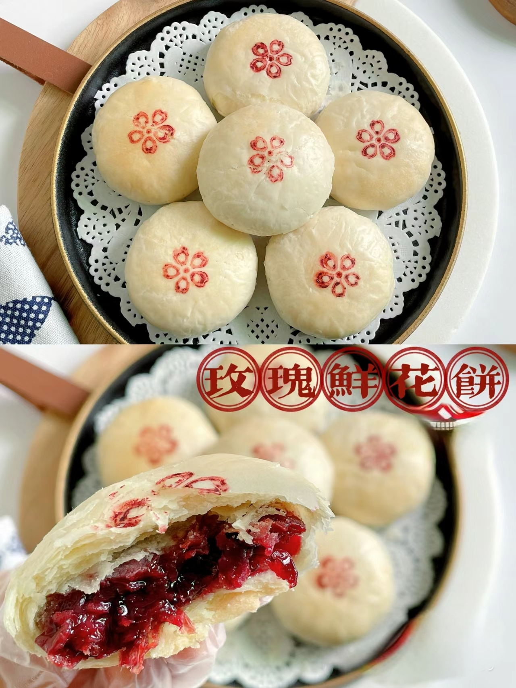
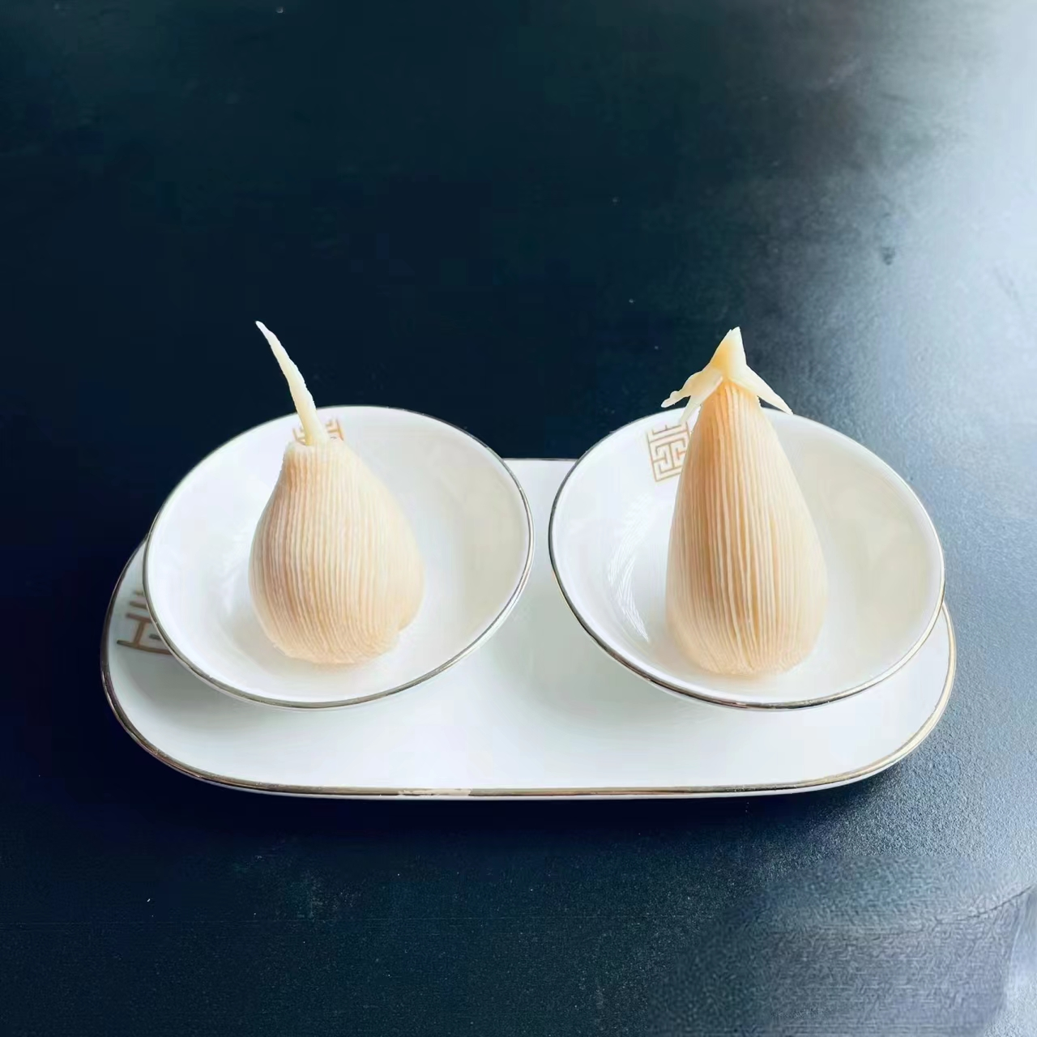
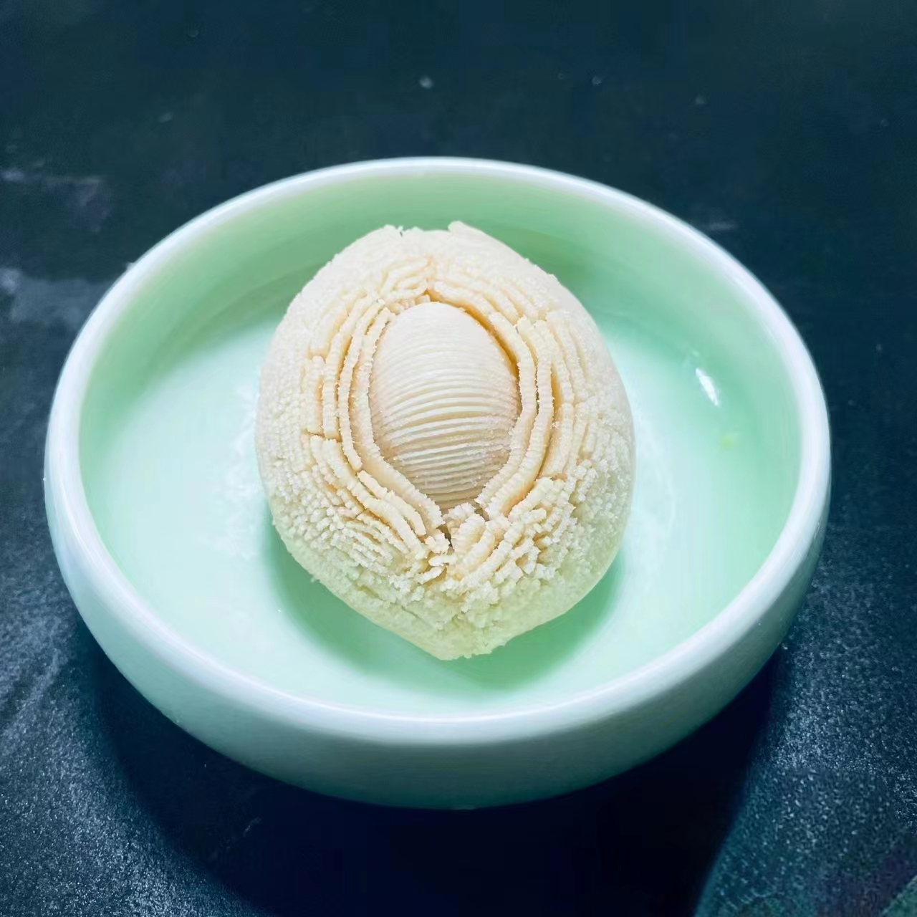
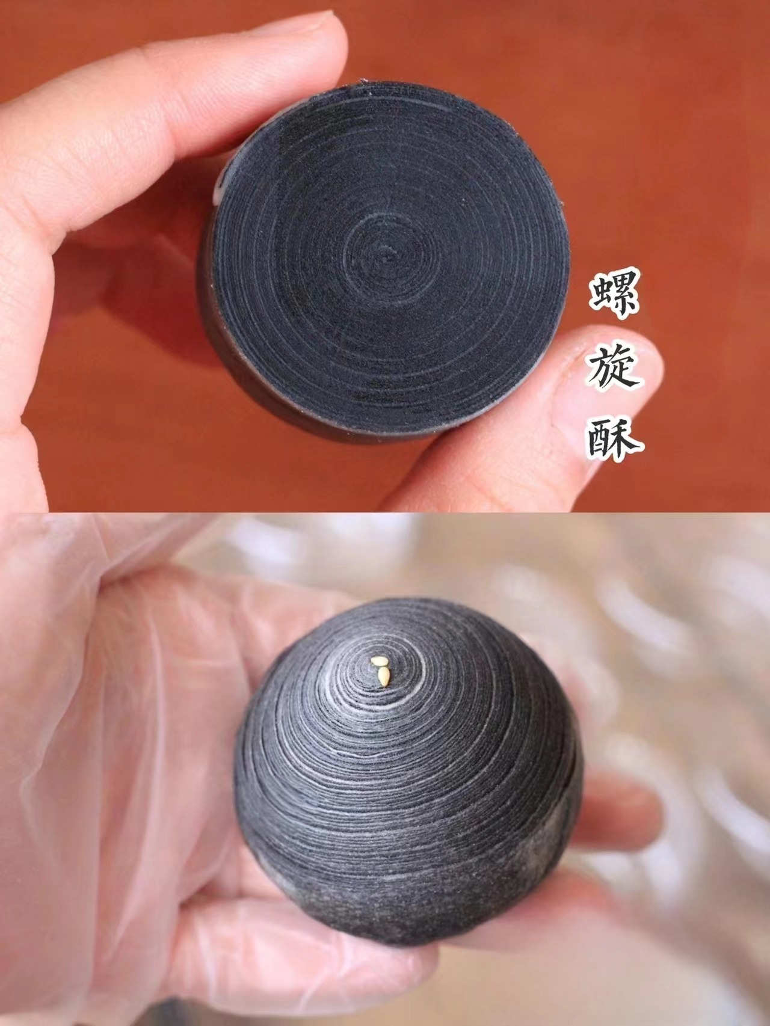
大包酥、暗酥、明酥

Slide 9
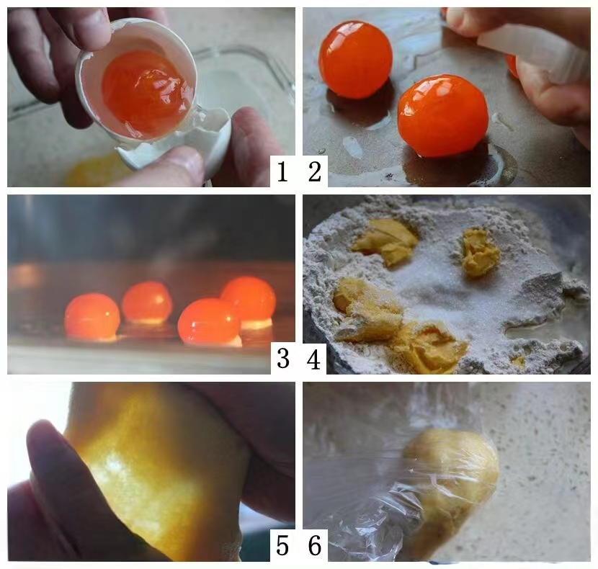
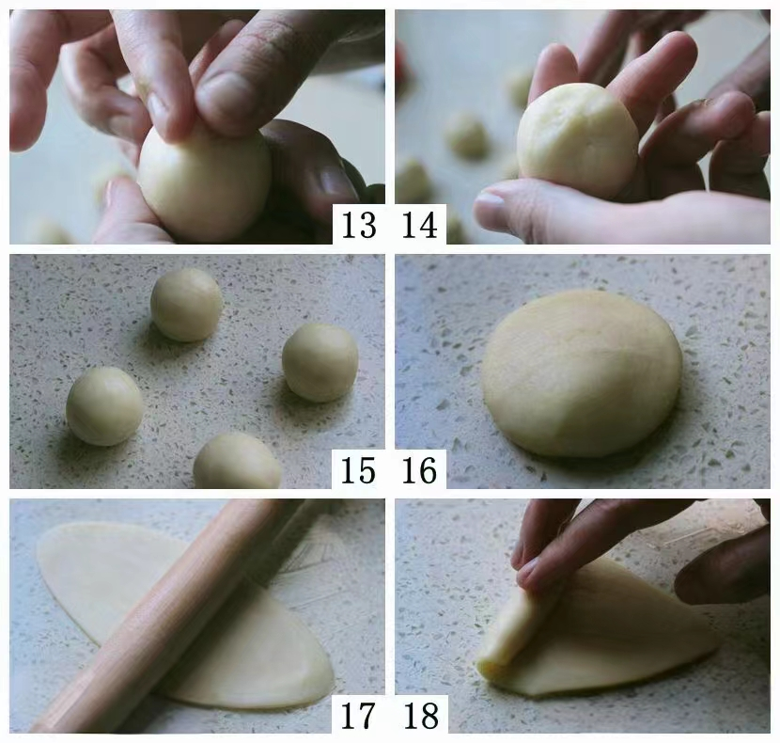
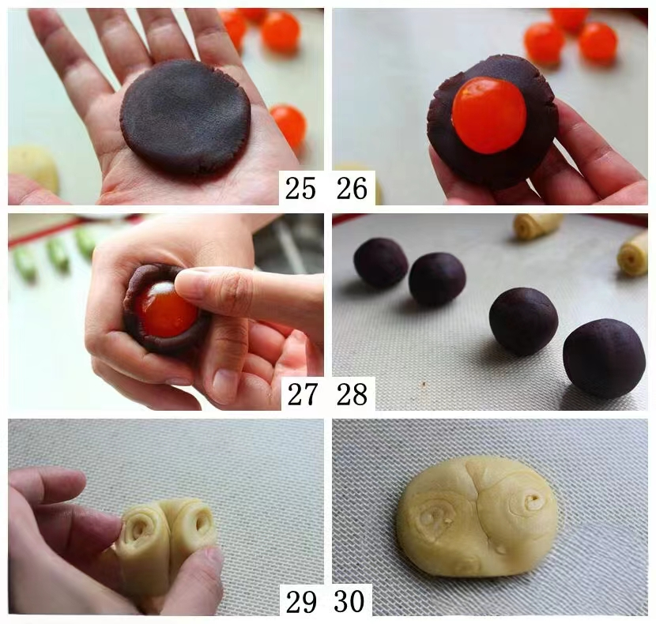
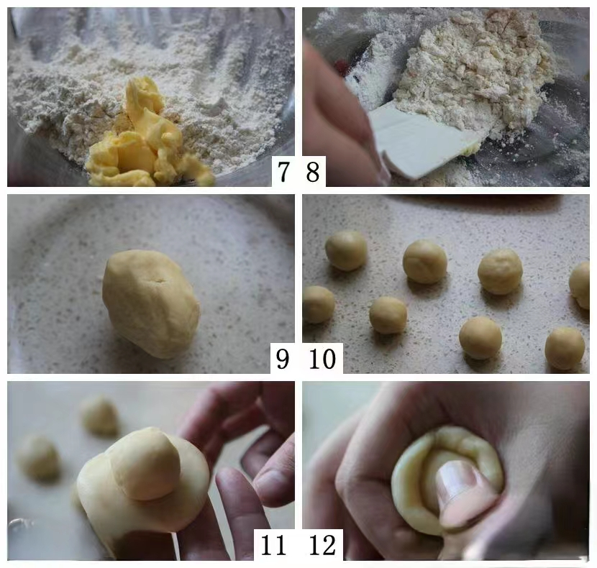
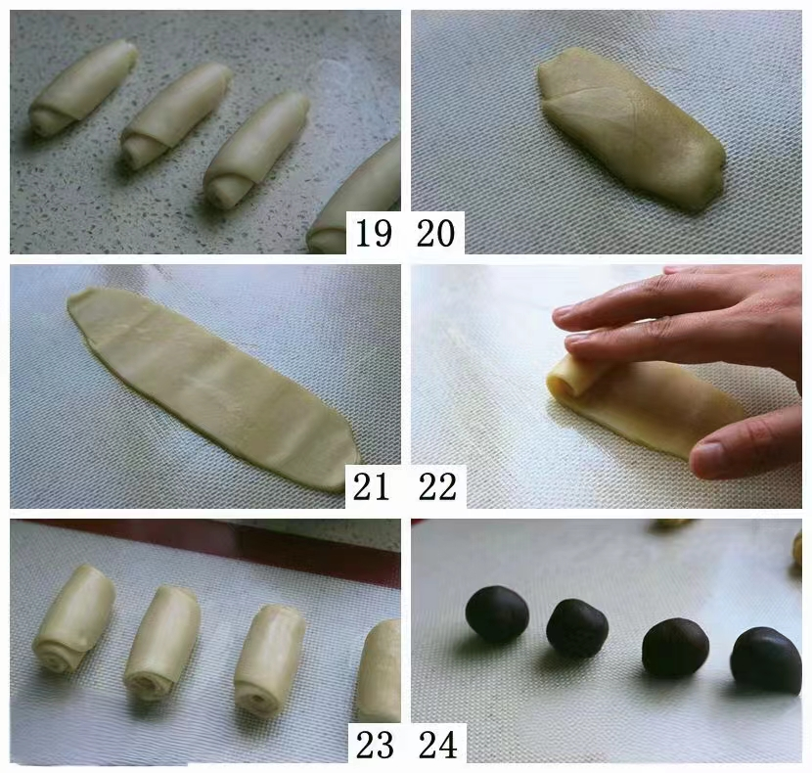
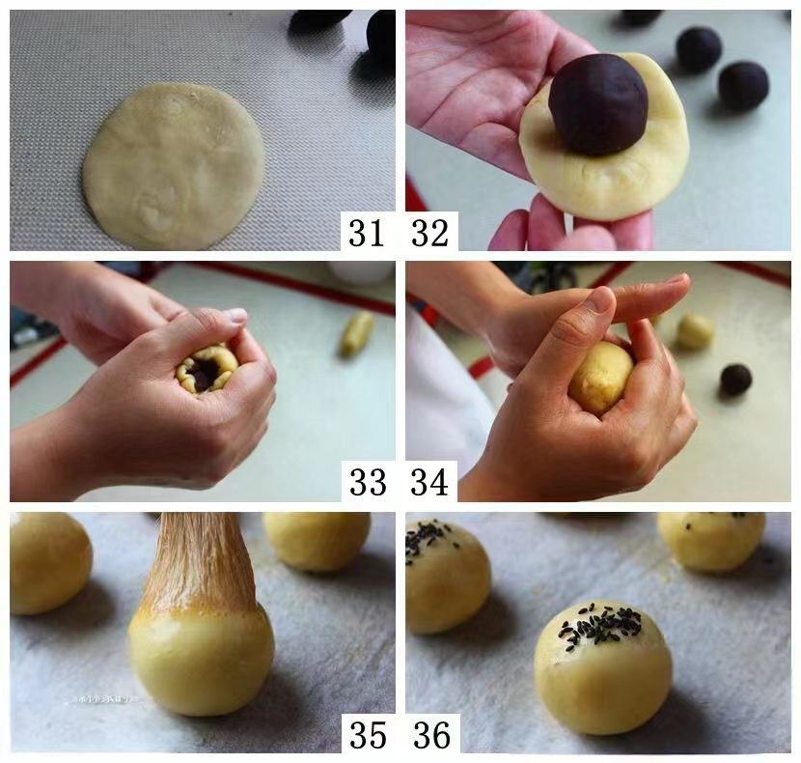
04.蛋黄酥示范步骤

Slide 10
蛋黄酥工艺流程
分别调制水油皮面团和干油酥面团，松弛30分钟。
将咸蛋黄摆在铺有高温油纸的烤盘内，喷上少许白酒，可去除蛋腥味放入180/180℃的烤炉内，10分钟烤至咸蛋黄出油后取出，待冷却后，将豆沙馅包在咸蛋黄外面，团成圆球备用。
小包酥：将水油皮分成20g/个的面剂，将干油酥分成14g/个的面剂，用水油皮包干油酥呈圆球状，擀成长条状，卷成筒，再三折，放置松弛20分钟。
成形：取一个面剂，擀成圆皮，利用拢上法将蛋黄馅包入，封口后呈圆球状生坯，摆入烤盘，表面刷蛋黄液，洒几粒黑芝麻装饰。
成熟：烤炉升温至180/180℃，送入烤制，30分钟左右，待底部稍上色、表皮干爽不粘手、表面呈金黄色即熟
1
2
3
4
5

Slide 11
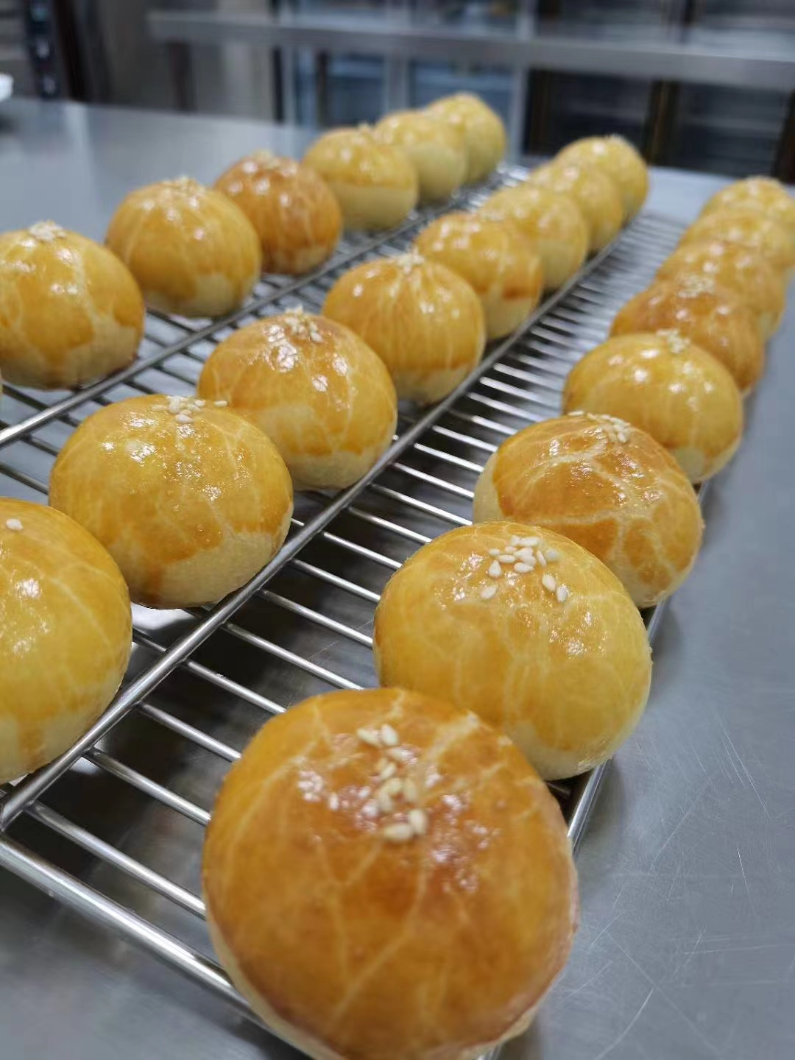
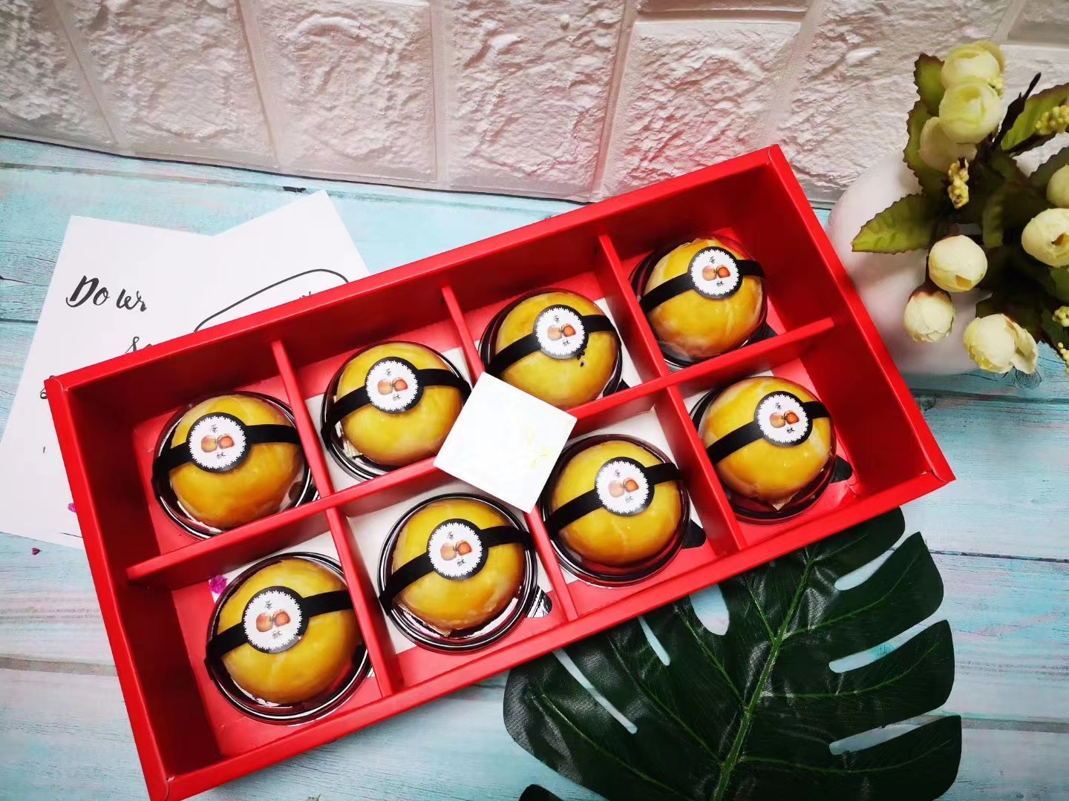
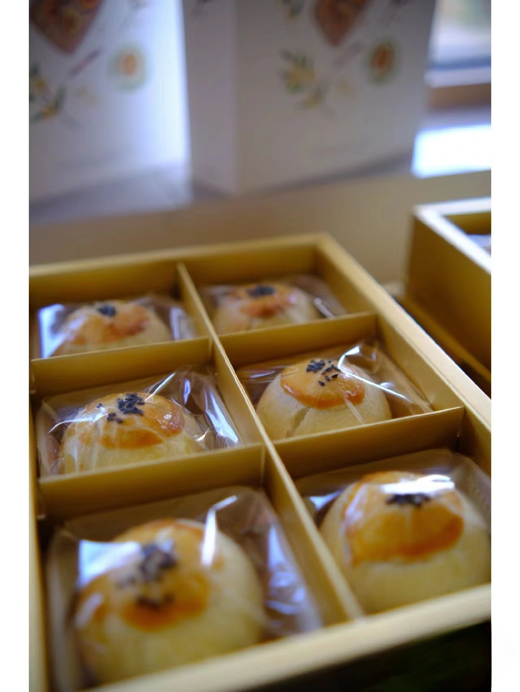
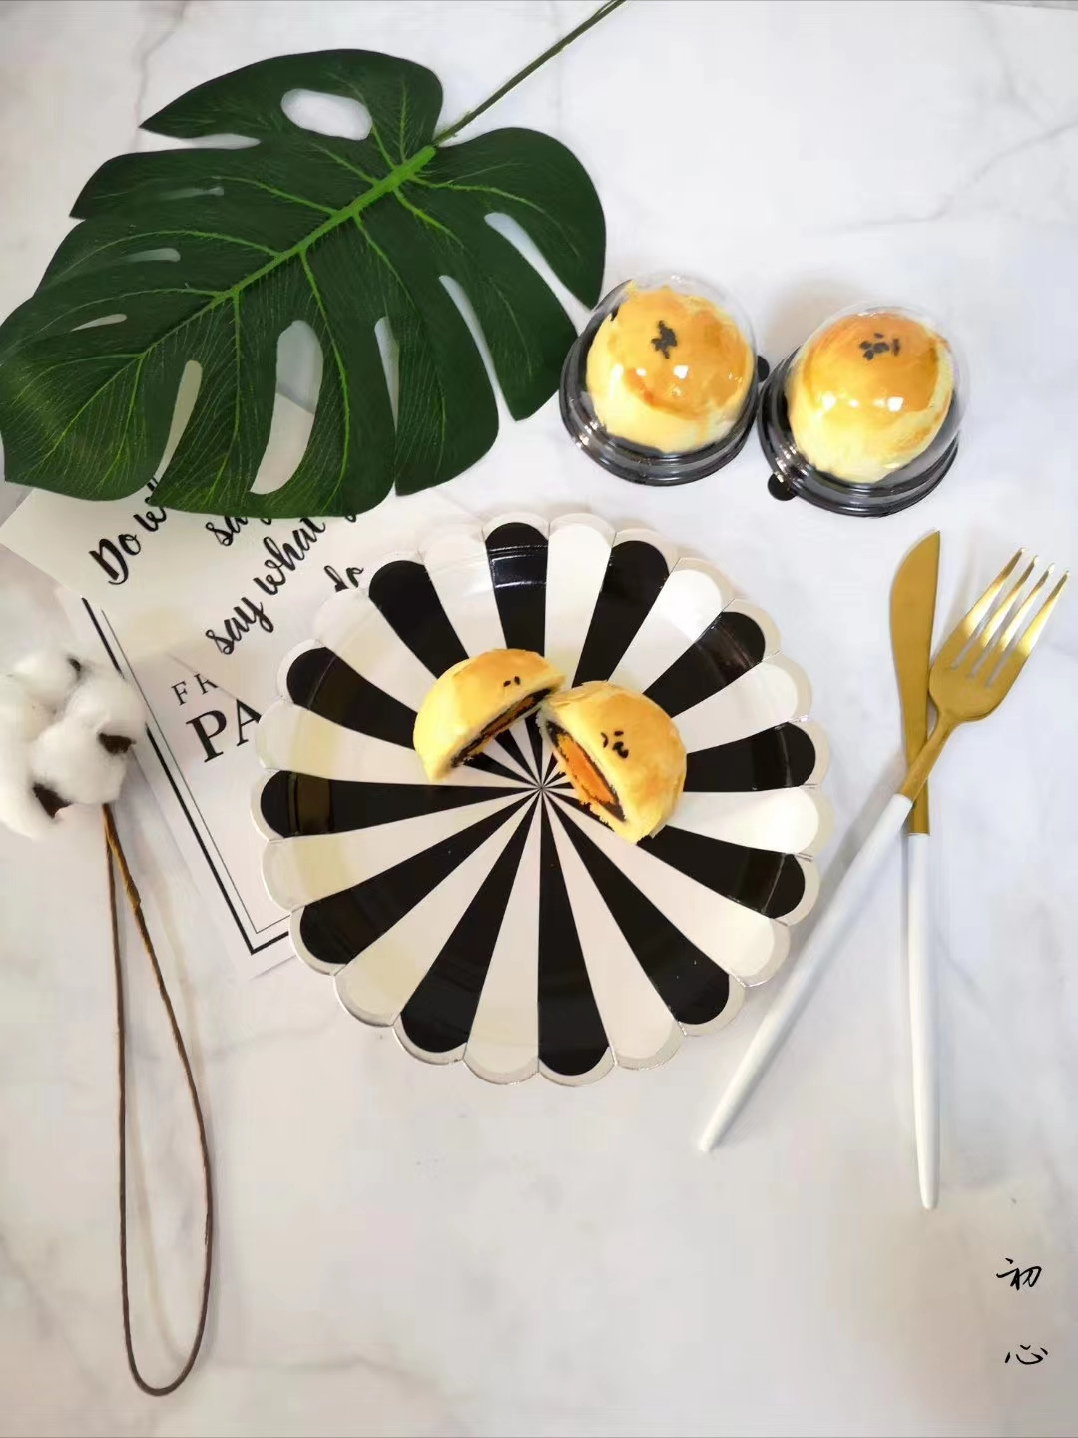
0
05蛋黄酥课程拓展课的开展和展示
需求分析
设计方案
原型制作
深入了求

Slide 12
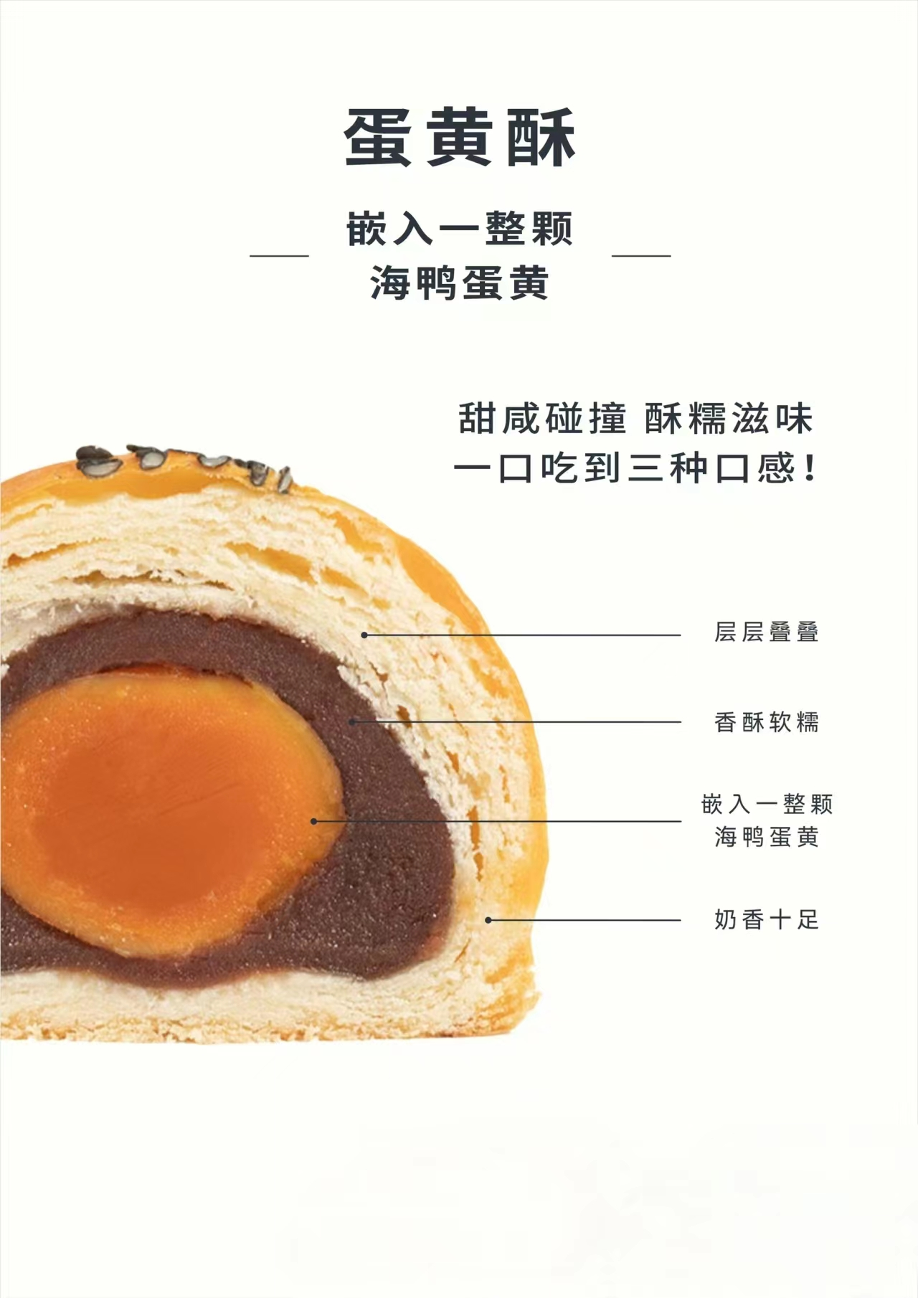
06 操作要点
1
调制的水油皮面团和干油酥面团的软硬程度要一致，这样进行开酥层次才会均匀、清晰。
2
咸蛋黄表面要均匀地喷上一层白酒然后再进行烤制，这样可以祛除咸蛋黄的腥味
3
咸蛋黄烤制的时间要控制好，若烤制时间过长，则蛋黄会散掉
4
蛋黄酥的生坯表面刷的蛋黄液，一定要刷均匀，烤制出的成品才美观

Slide 13
需要注意的细节
1.水油皮和油酥皮的软硬程度需保持一致，不然容易破酥，油酥如果冰箱冷藏偏硬，用手揉搓几下会重新变软。
2.擀卷时可以使用卷卷法或折叠法。使用折叠法擀卷时要轻一点，不要擀太长不然容易破酥。
3.水油皮和油酥皮包好后一定要松弛20-30分钟，不容易破酥。
4.油皮可以前一晚揉出粗膜后冷藏第二天用，油酥冷藏好可以放一周，但是都要保鲜膜贴面冷藏。
5.全程要做好保湿工作，保鲜膜要盖好。
6.包的时候在油皮上拍点干粉可以有效防止破酥。
7.擀皮时尽量擀圆，比较好收口，收口处一定要捏紧，不然容易破裂。
8.整体包完松弛一会，不要直接烘烤，也要盖保鲜膜。
9.可使用烫面法做水油皮，水油皮更软不容易破酥而且不用松弛很快手。
10.先分割油酥再分油皮，防止油皮长时间接触空气水分流失导致干裂。
11.酥皮太软不脆，可能是混酥或者没有烤透
12.猪油延展性更好，能够使表皮更好地起酥，开酥效果更好。对饮食有禁忌的人群可以选择黄油，黄油使蛋黄酥有额外的奶香味。
13.擀卷的时候要一上一下擀，不能来回擀容易破酥
14.擀圆时要中间厚旁边薄，包馅料容易收口。
15.烤完后室温放凉后密封保存，如果密封➕干燥剂可保存半个月。密封放冰箱冷藏可存放一个月，冷冻三个月以上。

Slide 14
知识拓展
利用小包酥技法制作的蛋黄酥较为精致，但是操作比较复杂，不适合大批量生产，此品种也可以采用大包酥的技法进行大批量的生产，可节约生产时间，可大大提高产量。
另外，包蛋黄酥的馅心也可以更换其他馅心，比如枣蓉馅、莲蓉馅、芋泥馅等，使得成品口味更加丰富。

Slide 15
Thank You
郑州校区：宛鹤

